Slide 1
OpenPOWER
Экономика открытых систем.
Alexey Perevozchikov
Server Solutions
Product Manager
82189117@ru.ibm.com

Slide 2
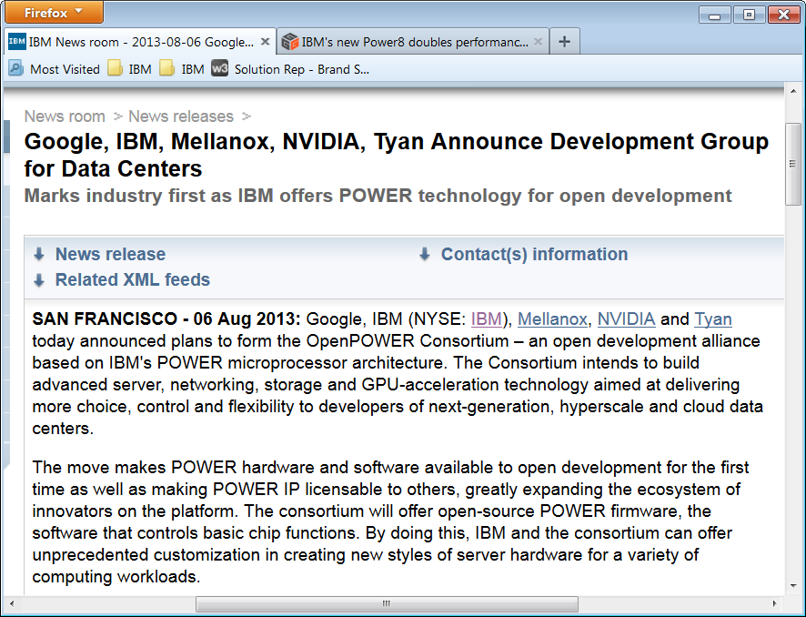

Slide 3

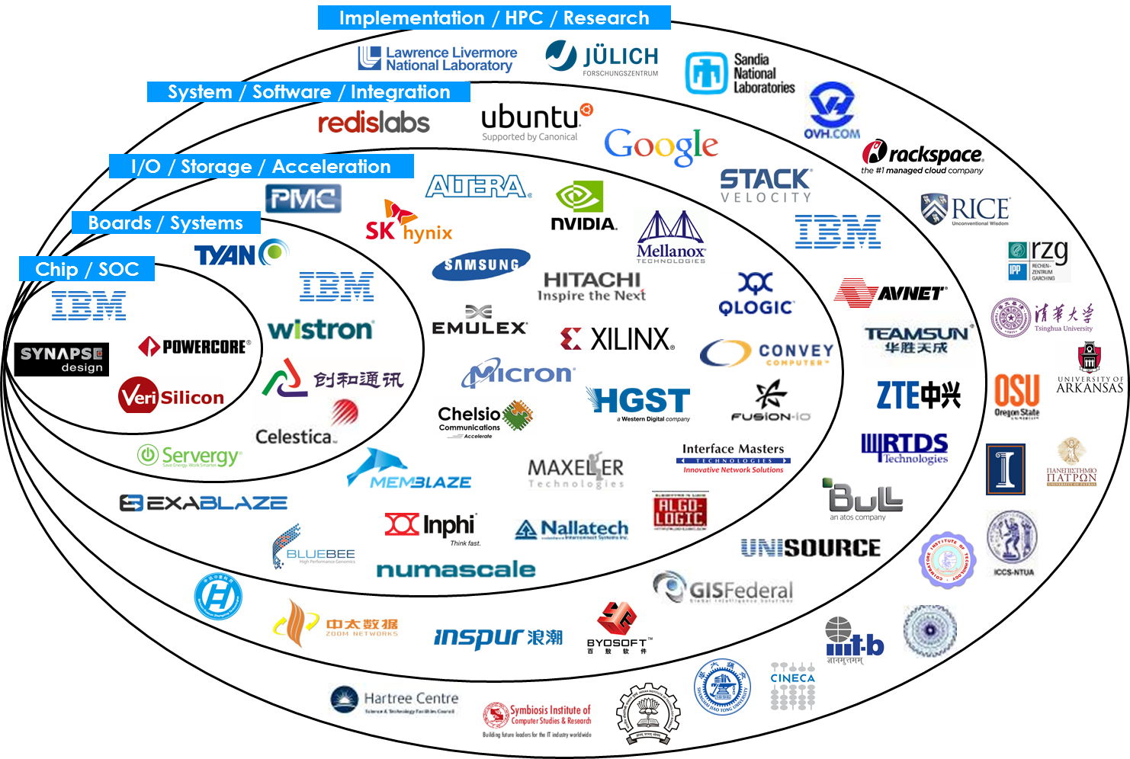
OpenPOWER – открытое сообщество разработчиков
22 страны
25 универсиететов
113 членов консорциума
12 рабочих групп
3

Slide 4
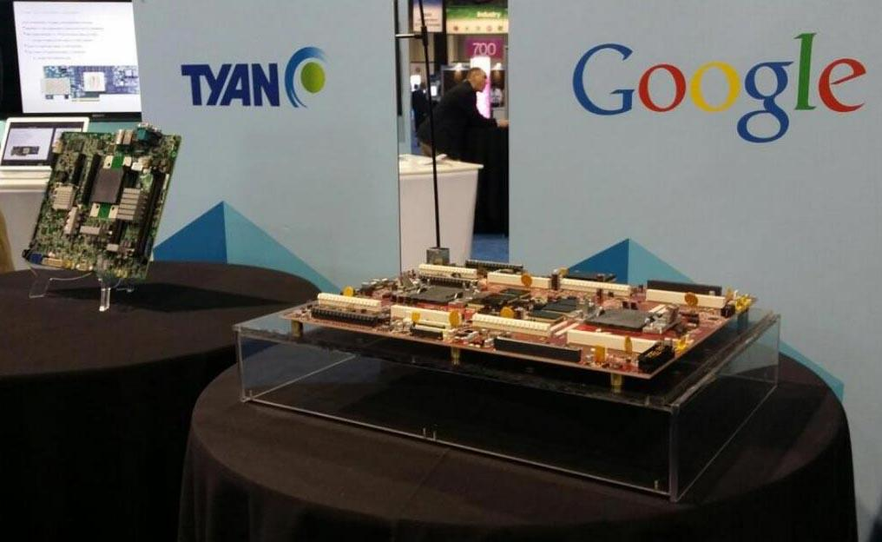

Slide 5

POWER8 имеет более низкую цену, чем Intel
  На 58% ниже цена покупки
  На 66% меньше систем и ядер
  Меньше лицензий
  Ниже затраты на управление
  Ниже затраты на обеспечивающую инфраструктуру
Power S822L
34 сервера, 816 ядер
2S, 24 ядра
POWER8, 3.0GHz
PowerVM
HP DL 380 G8
100 серверов, 2400 ядер
2S, 24 ядра
Ivy Bridge, 2.7GHz
VMware vSphere Ent
Source: Capacity based on IBM Sizing of typical SPECint_rate landscape and 3rd party analysis of system utilization. Pricing from www.hp.com.
5

